Slide 1
Descripción de indicadores– ponderación
Planeación estratégica
Metodologías SINACOF
3%
3%
Indicadores primer nivel:
2
Indicadores primer nivel:
1
Indicadores segundo nivel:
1
Indicadores segundo nivel:
1

Slide 2

Certificación Anual y Evaluaciones Parciales Trimestrales de las Contralorías Territoriales

Slide 3
Contenido
Introducción
Método para evaluar y certificar las contralorías territoriales
Descripción de los indicadores de evaluación y certificación
Clasificación de las contralorías territoriales
Paso a paso para las evaluaciones parciales trimestrales y certificación anual de las contralorías territoriales.
Prueba con datos 2019
Evaluación en tiempos de pandemia.
Preguntas y conclusiones

Slide 4
Introducción- Equipo de trabajo
Equipo de apoyo de la Auditoría Delegada para la Vigilancia de la Gestión Fiscal
-Luz Jimena Duque Botero
-Tatiana Ordóñez Vásquez
-Omar Hugo Rivas Jiménez
-Juan Diego Doncel Ramírez
-Andrés Castro Franco
-Elizabeth Chaves Benavides
-Sandra Patricia Silva Mejía
-Tatiana Bedoya Díaz
Equipo base de la Oficina de Estudios Especiales y Apoyo Técnico
-Liliana Patricia Ortiz Ospino
-Jhonny Marlon Cárdenas Arévalo
-Isaac de León Beltrán Pacheco
-Luis Ricardo Martínez Ramírez
-Diego Andrés Buesaquillo Salazar

Slide 5
Introducción- Fundamento Normativo
CERTIFICACIÓN ANUAL
Objetivo: Medir y calificar las capacidades para el cumplimiento objetivo y eficiente de sus funciones.
EVALUACIONES PARCIALES TRIMESTRALES
Objetivo: Insumo para adoptar medidas tendientes a superar las falencias evidenciadas.
Es función del Auditor General de la República: “Certificar la gestión y resultados de las entidades sometidas a su vigilancia.”
“La AGR realizará la certificación anual de la contralorías territoriales a partir de indicadores de gestión (…)”
DECRETO LEY 272, ARTÍCULO 17, NUMERAL 7
ACTO LEGISLATIVO 04 DE 2019, ARTÍCULO 272
DECRETO LEY 403 DE 2020, ARTÍCULO 30

Slide 6
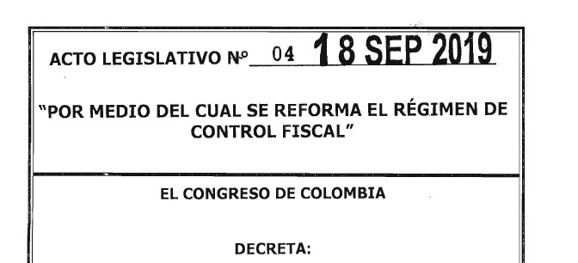
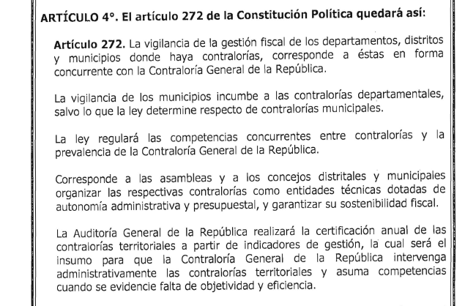
Introducción- Fundamento Normativo

Slide 7
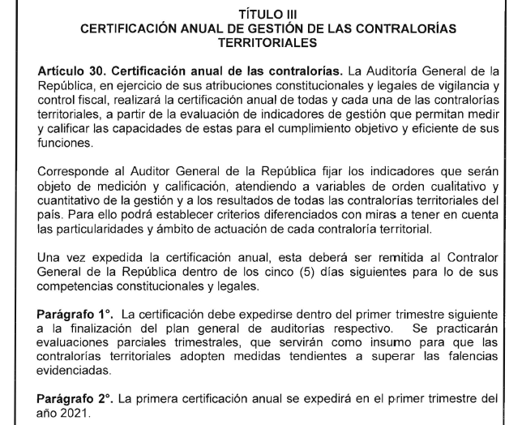
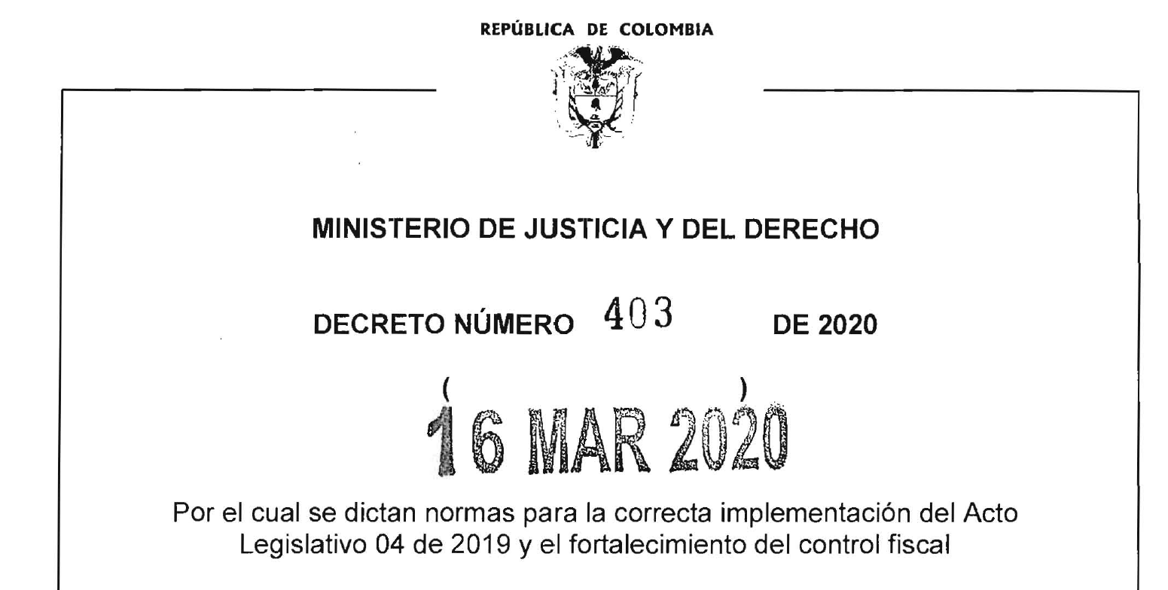
Introducción- Fundamento Normativo

Slide 8
Introducción- Formas de intervención de las Contralorías Territoriales
Intervención funcional de oficio
Intervención funcional excepcional
Intervención administrativa
Certificación anual de las CT (Artículos 30, 34 y 44, Decreto Ley 403 de 2020)
1
2
3

Slide 9
Método para evaluar y certificar las contralorías territoriales
La certificación anual se realiza a partir de indicadores de gestión y resultados, estableciendo criterios diferenciados que permitan tener en cuenta particularidades y ámbito de actuación de cada contraloría.
Proceso a través del cual la Auditoría General de la República, de acuerdo con la Constitución Política de 1991, Artículo 272 y Decreto 403 de 2020, Artículo 30, mide y califica periódicamente las capacidades de las contralorías territoriales, para el cumplimiento objetivo y eficiente de sus funciones.
Las evaluaciones parciales trimestrales son insumo para que las contralorías territoriales adopten medidas tendientes a superar falencias evidenciadas.

Slide 10
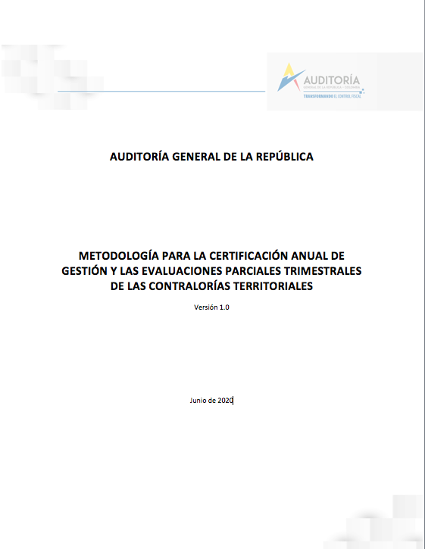
Método para evaluar y certificar las contralorías territoriales
Documento metodológico enviado a las Contralorías Territoriales con Oficio del 25 de junio de 2020

Slide 11
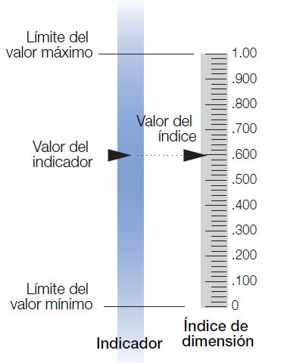


Indicador por proceso
Método para evaluar y certificar las contralorías territoriales
Indicadores bien comportados
Escala [0,100]
Índice AuditeCT aplicada la certificación
Escala [0,100]
Proceso contable
Proceso presupuestal
Proceso de contratación
Proceso de participación ciudadana
Proceso auditor
Proceso de responsabilidad fiscal
Proceso administrativo sancionatorio fiscal (PASF)
Proceso de jurisdicción coactiva
Plan de mejoramiento
Beneficios del control fiscal
Control interno
Proceso macro-fiscal (informes)
Planeación estratégica
Metodologías SINACOF
Valor máximo=100
Contraloría certificada
Valor crítico de certificación
Contraloría NO certificada
Valor mínimo =0
Índice AuditeCT aplicada la evaluación trimestral parcial
Escala [0,100]
Fuente: elaboración propia con base en metodología del Banco Mundial

Slide 12
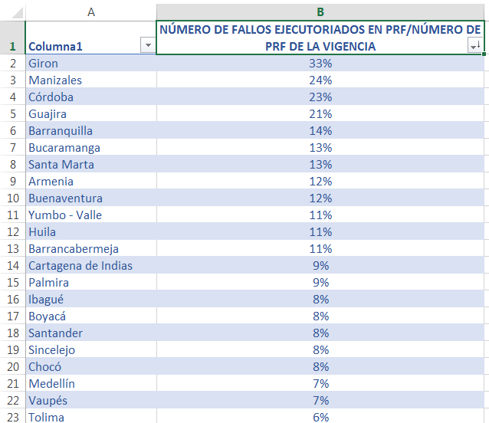
Transformación de un indicador cuyo valor máximo no es 100
Transformación del indicador a Escala [0,100]
Valor máximo=33%
Valor máximo=100 puntos
Valor=14%
Valor transformado=42,4 puntos
Valor mínimo =0
Valor mínimo =0 puntos
Indicador original – Valor mínimo
Indicador transformado =
Valor máximo – Valor mínimo

Slide 13
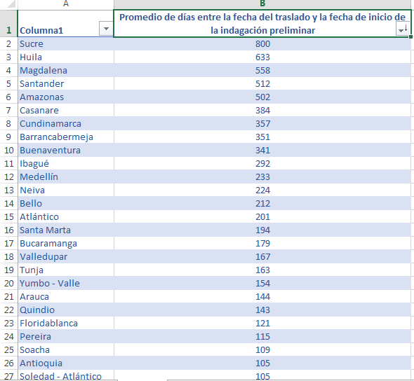
Transformación de un indicador que no tiene escala 0-100 y “menos es mejor”
Transformación del indicador a Escala [0,100]
Transformación del indicador a sentido correcto de la escala [0,100]
Valor máximo=800 días
Valor máximo=100 puntos
100 puntos
Valor=558 días
Valor transformado [1]=70 puntos
Valor transformado [2]=30 puntos
Valor mínimo =6 dias
Valor mínimo =0 puntos
0 puntos
Indicador transformado [1] =
Indicador original – Valor mínimo
Valor máximo – Valor mínimo
Indicador transformado [2] = 1-Indicador transformado [1]

Slide 14
Método para la evaluar y certificar las contralorías territoriales
Índice AuditeCT aplicada la evaluación trimestral parcial
Escala [0,100]
Quintiles | Definición del riesgo de la contraloría territorial en relación con la ejecución de sus procesos
Quintil 5 | Riesgo muy bajo de no ejecutar los procesos. Estas son las contralorías que muestran un alto desempeño en la mayoría de sus procesos.
Quintil 4 | Riesgo bajo de no ejecutar los procesos. Estas son las contralorías que muestran indicadores con un nivel medio en los procesos.
Quintil 3 | Riesgo medio de no ejecutar los procesos. Estas son las contralorías que logran situarse en el límite del cumplimiento de sus procesos. Dichas contralorías necesitan fortalecer los procesos en los que muestra un bajo desempeño.
Quintil 2 | Riesgo alto de no ejecutar los procesos. Estas son las contralorías que presentan un bajo puntaje en sus procesos.
Quintil 1 | Riesgo muy alto de no ejecutar los procesos. Estas son las contralorías que muestran los niveles más bajos en la mayoría de sus procesos.

Slide 15
Insumos para la construcción de indicadores
  Fundamento Constitucional
  Insumos históricos AGR: Variables, Estadísticas, Indicadores y Tableros de control, que existían en un módulo llamado EIT (Construidos desde 2005, pero aunque desactualizados y en desuso aportaron información valiosa)
  Fundamento legal y normatividad vigente en la AGR (Resolución Orgánica 007-2019 AGR – Parámetros anteriores para la certificación del artículo 17 de la Ley 272 de 2000)
  Información recopilada en los sistemas de información de la AGR:
    Sia misional - SIREL Sistema Electrónico de Rendición de Cuentas.
    Sia misional -PGA - Plan General de Auditorías
    Sia misional- PIA- Plan Integral de Auditorias
    Sia Observa
  Propuesta programática Dra. Alma Carmenza Erazo M. Plan Estratégico Institucional y Lineamientos Auditoría Delegada para la Vigilancia de la Gestión Fiscal -Circular 002-2020

Slide 16
Parámetros para la certificación anual de gestión y las evaluaciones parciales trimestrales de las CT
Certificación Anual de Gestión
A partir de la evaluación de indicadores de gestión que permitan medir y calificar las capacidades de las CT para el cumplimiento objetivo y eficiente de sus funciones.
Principal fuente de información: la que rindan las CT durante la vigencia evaluada.
Será elaborada por los Gerentes Seccionales y el Director de Control Fiscal según corresponda, con base en los resultados de la medición de indicadores que aporte la Oficina de Estudios Especiales, con la coordinación de la Auditoría Delegada y será expedida por la Auditora General de la República a más tardar el último día hábil del mes de marzo de la vigencia siguiente.
Levantamiento de la certificación: en cualquier tiempo, si con posterioridad a la expedición de la certificación anual aparecieren pruebas de operaciones irregulares, o información carente de veracidad, que incidieron en los resultados favorables de dicha evaluación. (garantía del derecho de defensa).

Slide 17
Parámetros para la certificación anual de gestión y las evaluaciones parciales trimestrales de las CT
Evaluaciones parciales trimestrales
Coherencia entre los indicadores utilizados para las evaluaciones y para la certificación
Los Gerentes Seccionales y el Director de Control Fiscal serán los responsables de emitir los informes de evaluación parcial trimestral, con base en los resultados de medición de indicadores que aporte la Oficina de Estudios Especiales
Previamente a su primera aplicación, será divulgada y puesta en conocimiento de los contralores territoriales y del SINACOF.
Las evaluaciones trimestrales y anual de las contralorías territoriales respecto de la gestión del año 2020, tendrán en consideración las especiales circunstancias surgidas por efecto de la pandemia ocasionada por el COVID-19, teniendo en cuenta que las medidas adoptadas por el Gobierno Nacional inciden directamente en la gestión de las contralorías territoriales; en consecuencia, tales circunstancias serán valoradas para emitir la certificación anual correspondiente, como explica adelante la OEE.

Slide 18
Parámetros para la certificación anual de gestión y las evaluaciones parciales trimestrales de las CT
1o de julio – 30 de septiembre
1o de octubre – 31 de diciembre
Entrega de informe: 15 de noviembre
1o de enero – 31 de marzo
Entrega de informe: 15 de mayo
CUARTA EVALUACIÓN PARCIAL
Y CERTIFICACIÓN ANUAL
TERCERA
EVALUACIÓN PARCIAL
SEGUNDA
EVALUACIÓN PARCIAL
PRIMERA
EVALUACIÓN PARCIAL
1o de enero - 31 de marzo
Entrega de informe: 15 de mayo
1o de abril – 30 de junio
Los resultados de evaluación harán parte de la certificación anual de gestión.
Entrega de informe: 15 de agosto

Slide 19
Descripción de indicadores
Primer nivel : 54 indicadores
1er. nivel
Certificación Anual
Segundo nivel: 24 indicadores
2o. nivel
Tercer nivel:14
indicadores
de proceso
3er. nivel
Evaluaciones parciales trimestrales
AuditeCT

Slide 20
Descripción de indicadores– ponderación
Proceso Contable
Proceso Presupuestal
Proceso de Contratación
Proceso Participación
Ciudadana
3%
8%
10%
12%
Indicadores primer nivel:
1
Indicadores primer nivel:
6
Indicadores primer nivel:
1
Indicadores primer nivel:
3
Indicadores segundo nivel:
1
Indicadores segundo nivel:
3
Indicadores segundo nivel:
1
Indicadores segundo nivel:
2

Slide 21
Descripción de indicadores– ponderación
Proceso de Responsabilidad Fiscal
Proceso Administrativo Sancionatorio Fiscal
Proceso Jurisdicción Coactiva
Proceso Auditor
22%
12%
3%
8%
Indicadores primer nivel:
9
Indicadores primer nivel:
13
Indicadores primer nivel:
6
Indicadores primer nivel:
3
Indicadores segundo nivel:
6
Indicadores segundo nivel:
4
Indicadores segundo nivel:
4
Indicadores segundo nivel:
2

Slide 22
Descripción de indicadores– ponderación
Plan de Mejoramiento
Beneficios del Control Fiscal
Control Interno
Informes Macrofiscales
4%
3%
4%
5%
Indicadores primer nivel:
1
Indicadores primer nivel:
1
Indicadores primer nivel:
3
Indicadores primer nivel:
4
Indicadores segundo nivel:
1
Indicadores segundo nivel:
1
Indicadores segundo nivel:
1
Indicadores segundo nivel:
1

Slide 23
Descripción de indicadores– proceso contable
NIVEL DE GESTIÓN Y PUBLICIDAD DE LOS INFORMES FINANCIEROS Y CONTABLES
Número acumulado de publicaciones mensuales de los Informes financieros y contables en la página web
Número total de publicaciones mensuales a realizar durante la vigencia sobre los Informes financieros y contables
Proceso
Contable

Slide 24
Descripción de indicadores– proceso presupuestal
GESTIÓN DE LA EJECUCIÓN PRESUPUESTAL FRENTE AL RECAUDO
Valor del recaudo acumulado
Valor presupuestado de recaudo para la vigencia rendida
BALANCE EN LA EJECUCIÓN PRESUPUESTAL
Proceso
Presupuestal
Valor del recaudo total acumulado
Valor acumulado de compromisos presupuestales

Slide 25
Descripción de indicadores– proceso presupuestal
GESTIÓN DE LA EJECUCIÓN PRESUPUESTAL DEL GASTO PÚBLICO
Valor acumulado de compromisos presupuestales
Apropiación definitiva para la vigencia
Valor acumulado de obligaciones presupuestales
Valor acumulado de compromisos presupuestales
Proceso
Presupuestal
Valor acumulado de pagos
Valor acumulado de obligaciones presupuestales
Valor acumulado de pagos
Valor acumulado de recaudo total

Slide 26
Descripción de indicadores– proceso contratación
NIVEL DE TRANSPARENCIA Y PUBLICIDAD EN LA CONTRATACIÓN ESTATAL
Número acumulado de documentos contractuales publicados en el SIA Observa durante la vigencia
Número acumulado de documentos contractuales publicados en el SECOP durante la vigencia
Proceso
Contratación

Slide 27
Descripción de indicadores– proceso participación ciudadana
GESTION EN ATENCIÓN DE PETICIONES
Número acumulado de peticiones con respuesta de fondo y trasladadas por competencia
Número total de peticiones recibidas para tramitar durante la vigencia
Proceso
Participación
Ciudadana
Número acumulado de peticiones con respuesta de fondo y trasladadas por competencia dentro de los términos de ley
Número acumulado de peticiones con respuesta de fondo y trasladadas por competencia

Slide 28
Descripción de indicadores– proceso participación ciudadana
GESTION EN PROMOCIÓN CIUDADANA
Número de actividades de promoción cumplidas
Número de actividades de promoción
Proceso
Participación
Ciudadana

Slide 29
Descripción de indicadores– proceso auditor
COBERTURA DEL PROCESO AUDITOR
Número acumulado de sujetos y puntos auditados
Número total de sujetos y puntos de vigilancia y control
Valor del presupuesto público auditado
Valor total del presupuesto público a vigilar
Proceso
Auditor
CUMPLIMIENTO DEL PLAN DE AUDITORÍAS
Número acumulado de auditorías ejecutadas con informe final comunicado
Número total de auditorías programadas en el Plan o Programa de Auditorías con vencimiento a la fecha de corte del periodo rendido

Slide 30
Descripción de indicadores– proceso auditor
EVALUACIÓN DEL CONTROL FISCAL INTERNO
Número de sujetos y puntos de control cuyo informe de auditoría contenga el concepto sobre el control fiscal interno
Número total de sujetos y puntos de vigilancia y control
Proceso
Auditor
GESTIÓN EN LA DE REVISIÓN DE CUENTAS
Número acumulado de cuentas rendidas durante la vigencia debidamente revisadas con pronunciamiento
Número total de cuentas rendidas durante la vigencia

Slide 31
Descripción de indicadores– proceso auditor
CONTROL AL CONTROL DE LA CONTRATACIÓN
Número acumulado de contratos auditados
Número total de contratos suscritos por los sujetos de vigilancia y control
Valor acumulado de los contratos auditados
Valor total de los contratos suscritos por los sujetos y puntos de vigilancia y control
Proceso
Auditor

Slide 32
Descripción de indicadores– proceso auditor
COBERTURA DEL COMPONENTE AMBIENTAL
Número acumulado de sujetos y puntos auditados que manejan recursos del componente ambiental
Número total de sujetos y puntos de vigilancia y control que manejan recursos del componente ambiental
Proceso
Auditor
Valor del presupuesto público auditado del componente ambiental
Valor total del presupuesto público a vigilar del componente ambiental

Slide 33
Descripción de indicadores– proceso responsabilidad fiscal
EFICACIA DEL HALLAZGO FISCAL
Número acumulado de hallazgos fiscales recibidos que dieron origen a indagación preliminar o proceso de responsabilidad fiscal
Número total de hallazgos fiscales recibidos en la vigencia
Proceso
Responsabilidad Fiscal

Slide 34
Descripción de indicadores– proceso responsabilidad fiscal
OPORTUNIDAD EN LA GESTIÓN PROCESAL
Promedio de tiempo entre el recibo del hallazgo en RF y la apertura de indagación preliminar o proceso de responsabilidad fiscal
Número acumulado de indagaciones preliminares que se decidieron dentro del término legal de seis meses
Número total de indagaciones preliminares tramitadas con vencimiento dentro de la vigencia
Proceso
Responsabilidad Fiscal
Número acumulado de procesos de responsabilidad fiscal con archivo por caducidad de la acción fiscal
Número total de procesos de responsabilidad fiscal tramitados durante la vigencia

Slide 35
Descripción de indicadores– proceso responsabilidad fiscal
OPORTUNIDAD EN LA GESTIÓN PROCESAL
Número acumulado de procesos de responsabilidad fiscal con archivo por prescripción
Número total de procesos de responsabilidad fiscal tramitados durante la vigencia
Valor acumulado de los procesos de responsabilidad fiscal con archivo por caducidad de la acción fiscal
Valor total de los procesos de responsabilidad fiscal tramitados durante la vigencia
Proceso
Responsabilidad Fiscal
Valor acumulado de los procesos de responsabilidad fiscal con archivo por prescripción
Valor total de los procesos de responsabilidad fiscal tramitados durante la vigencia

Slide 36
Descripción de indicadores– proceso responsabilidad fiscal
OPORTUNIDAD EN LA GESTIÓN PROCESAL
Número acumulado de procesos de responsabilidad fiscal en riesgo de prescripción (más de tres años en trámite)
Número total de procesos de responsabilidad fiscal tramitados durante la vigencia
Valor acumulado de los procesos de responsabilidad fiscal en riesgo de prescripción (más de tres años en trámite)
Valor total de los procesos de responsabilidad fiscal tramitados durante la vigencia
Proceso
Responsabilidad Fiscal

Slide 37
Descripción de indicadores– proceso responsabilidad fiscal
ÍNDICE DE RESARCIMIENTO DENTRO DEL PROCESO
RESPONSABILIDAD FISCAL
Valor recaudado durante la vigencia dentro del trámite de los procesos de responsabilidad fiscal
Valor total de los procesos de responsabilidad fiscal tramitados durante la vigencia
Proceso
Responsabilidad Fiscal

Slide 38
Descripción de indicadores– proceso responsabilidad fiscal
ÍNDICE DE FALLOS DE RESPONSABILIDAD FISCAL
Número acumulado de procesos de responsabilidad fiscal con fallo SIN o CON responsabilidad fiscal ejecutoriado
Número total de procesos de responsabilidad fiscal tramitados durante la vigencia
Valor acumulado de los procesos de responsabilidad fiscal con fallo SIN responsabilidad fiscal ejecutoriado
Valor total de los procesos de responsabilidad fiscal tramitados durante la vigencia
Proceso
Responsabilidad Fiscal
Valor acumulado de los procesos de responsabilidad fiscal con fallo CON responsabilidad fiscal ejecutoriado
Valor total de los procesos de responsabilidad fiscal tramitados durante la vigencia

Slide 39
Descripción de indicadores– proceso administrativo sancionatorio
EFICACIA DE LA SOLICITUD DE PASF
Número acumulado de solicitudes de PASF recibidas que dieron origen a averiguación preliminar o proceso administrativo sancionatorio fiscal
Número total de solicitudes de PASF recibidas en la vigencia
Proceso
Administrativo
Sancionatorio

Slide 40
Descripción de indicadores– proceso administrativo sancionatorio
ÍNDICE DE DECISIONES SANCIONATORIAS
Número acumulado de procesos administrativos sancionatorios fiscales con archivo por no mérito
Número total de procesos administrativos sancionatorios fiscales tramitados durante la vigencia
Proceso
Administrativo
Sancionatorio
Número acumulado de procesos administrativos sancionatorios fiscales con resolución sancionatoria notificada
Número total de procesos administrativos sancionatorios fiscales tramitados durante la vigencia

Slide 41
Descripción de indicadores– proceso administrativo sancionatorio
ÍNDICE DE RECAUDO EN PASF
Valor de las multas pagadas en los procesos administrativos sancionatorio fiscales durante la vigencia, antes de llegar a cobro coactivo
Valor total de los procesos administrativos sancionatorio fiscales con sanción de multa durante la vigencia
Proceso
Administrativo
Sancionatorio

Slide 42
Descripción de indicadores– proceso administrativo sancionatorio
OPORTUNIDAD EN LA GESTIÓN PROCESAL PASF
Número acumulado de procesos administrativos sancionatorios fiscales con archivo por caducidad de la facultad sancionatoria
Número total de procesos administrativos sancionatorios fiscales tramitados durante la vigencia
Proceso
Administrativo
Sancionatorio
Número acumulado de procesos administrativos sancionatorios fiscales en riesgo de caducidad (más de dos años desde la ocurrencia de los hechos hasta la decisión de primera instancia)
Número total de procesos administrativos sancionatorios fiscales tramitados durante la vigencia

Slide 43
Descripción de indicadores– proceso jurisdicción coactiva
ÍNDICE DE RECAUDO EN PROCESO DE JURISDICCIÓN COACTIVA
Valor recaudado en procesos de cobro coactivo durante la vigencia
Valor total de los procesos de cobro coactivo tramitados durante la vigencia
Proceso
Jurisdicción
Coactiva

Slide 44
Descripción de indicadores– proceso jurisdicción coactiva
GESTIÓN DEL PROCESO DE JURISDICCIÓN COACTIVA
Número acumulado de procesos de cobro coactivo con medidas cautelares decretadas pendientes de ejecución Número total de procesos de cobro coactivo tramitados durante la vigencia
Proceso
Jurisdicción
Coactiva
Número acumulado de procesos de cobro coactivo con medidas cautelares ejecutadas
Número total de procesos de cobro coactivo con medidas cautelares decretadas.

Slide 45
Descripción de indicadores
CUMPLIMIENTO DEL PLAN DE MEJORAMIENTO
VALORACIÓN DE LOS BENEFICIOS CUANTIFICABLES DE CONTROL FISCAL
Número acumulado de acciones correctivas ejecutadas del plan de mejoramiento vigente
Número total de acciones correctivas abiertas con fecha de vencimiento cumplida al momento del reporte.
Valor de los beneficios cuantificables del control fiscal
Valor del presupuesto de los sujetos de control
Plan de
Mejoramiento
Beneficios
Control Fiscal

Slide 46
Descripción de indicadores
GESTIÓN DEL SISTEMA DE CONTROL INTERNO
CUMPLIMIENTO DEL DEBER LEGAL DE ELABORAR Y COMUNICAR LOS INFORMES MACROFISCALES
Número de procesos misionales auditados por la oficina de control interno
Número de procesos misionales de la contraloría territorial
Número de auditorías ejecutadas por la oficina de control interno
Número de auditorías planeadas por la oficina de control interno
Índice de desempeño del sistema de control interno de las contralorías (Función Pública - MIPG)
.
Informe Consolidado de la Cuenta General del Presupuesto y del Tesoro y certificación del balance de la Hacienda elaborado y comunicado
Informe Consolidado sobre el estado de las Finanzas Públicas elaborado y comunicado
Registro de la Deuda Pública del Estado
Informe anual sobre el estado de los recursos naturales y del ambiente elaborado y comunicado
Control
Interno
Proceso
Macro-fiscal

Slide 47
Descripción de indicadores
CUMPLIMIENTO DE LA PLANEACIÓN ESTRATÉGICA
GRADO DE ADAPTACIÓN Y/O ADOPCIÓN DE LA GAT
Cumplimiento acumulado del Plan Estratégico
Cumplimiento del Plan de Acción Anual que desarrolla el Plan Estratégico
.
Observancia de las directrices de armonización, unificación y estandarización relacionadas con la Guía de Auditoría Territorial - GAT
Planeación
Estratégica
Metodologías
SINACOF

Slide 48
Clasificación de las contralorías territoriales según criterios diferenciadores – Definición y objetivo
La clasificación de las contralorías según criterios diferenciadores es un proceso de análisis en el que se contrastan ciertas características de cada contraloría territorial estableciendo similitudes y diferencias en sus capacidades respecto de las otras, con el objeto de establecer una metodología de evaluación objetiva y equitativa.

Slide 49
Clasificación de las contralorías territoriales según criterios diferenciadores – Metodología
Paso 1
Paso 3
Paso 5
Identificación de variables exógenas (en este caso información del SIA Observa y externas) a la medición que permitan caracterizar las contralorías
Estandarizar las variables para que los valores sean comparables
Seleccionar las contralorías de acuerdo con el número de conglomerados
requerido
Paso 2
Paso 4
Paso 6
Recolectar datos de las variables exógenas
Obtener los conglomerados de las contralorías con criterios diferenciadores
Aplicar algoritmo a las variables exógenas identificadas
Fuente: Elaboración propia

Slide 50
Clasificación de las contralorías territoriales- Variables exógenas
Presupuesto asignado
Presupuesto a auditar
3. Número de sujetos de control
4. Tamaño de la planta de personal
5. Población beneficiaria
6. Índice de penetración de banda ancha

Slide 51
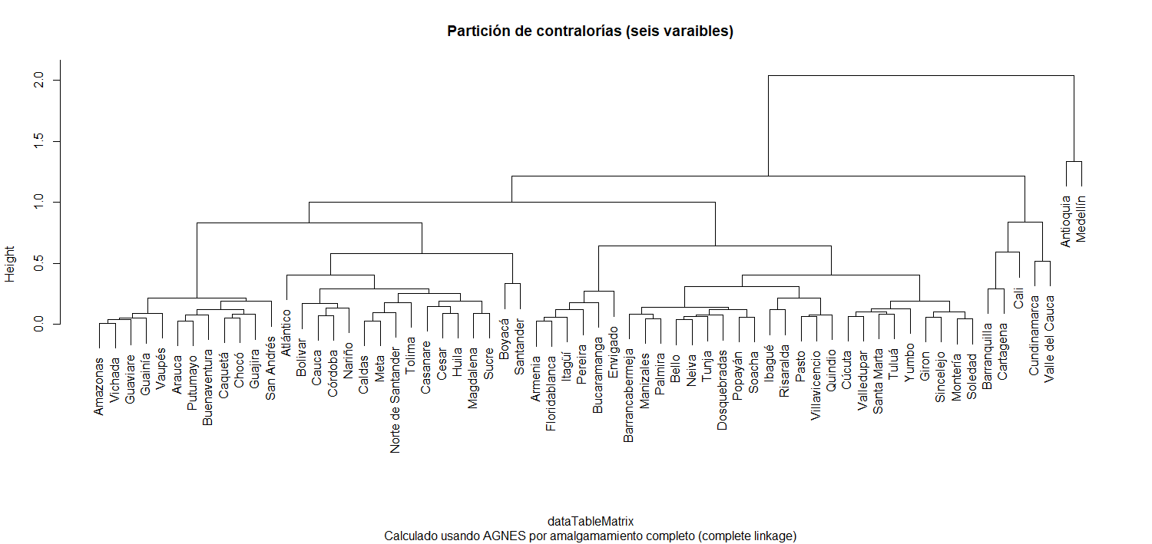
Clasificación de las contralorías territoriales según criterios relevantes – Resultados

Slide 52
Clasificación de las contralorías territoriales según criterios relevantes – Resultados

Slide 53
Clasificación de las contralorías territoriales según criterios relevantes – Resultados
Fuente: SIA SIREL, DANE (consultados en 2020)

Slide 54

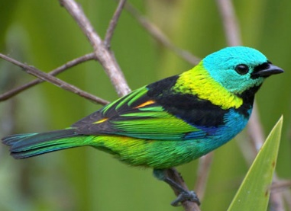


Clasificación de las contralorías territoriales según criterios relevantes – Resultados
Grupo Colibrí
Grupo Tangara
Contralorías pequeñas en planta de personal, recursos y bajo acceso tecnológico
Contralorías pequeñas en planta de personal y recursos, pero y alto acceso tecnológico
Grupo Tucán
Grupo Canario
Contralorías con recursos medianos pero planta elevada respecto a sus recursos vigilados y alto acceso tecnológico
Contralorías con planta de personal y recursos mayores respecto de los otros grupos y alto acceso tecnológico
Fuente: elaboración propia

Slide 55


Clasificación de las contralorías territoriales según criterios relevantes – Resultados
Grupo Colibrí
Grupo Tangara
Contralorías pequeñas en planta de personal, recursos y bajo acceso tecnológico
Contralorías pequeñas en planta de personal y recursos, pero y alto acceso tecnológico
Fuente: elaboración propia

Slide 56


Clasificación de las contralorías territoriales según criterios relevantes – Resultados
Grupo Tucán
Grupo Canario
Contralorías con recursos medianos pero planta elevada respecto a sus recursos vigilados y alto acceso tecnológico
Contralorías con planta de personal y recursos mayores respecto de los otros grupos y alto acceso tecnológico
Fuente: elaboración propia

Slide 57
Paso a paso para las evaluaciones parciales trimestrales y la certificación anual
Recolección de información de fuentes internas y externas
Ajuste del rango y sentido de cada indicador de primer nivel
Cálculo del desempeño de cada proceso
2
4
6
1
3
5
Cálculo del valor para cada uno de los indicadores primarios que describen los procesos
Cálculo del valor de cada uno de los indicadores secundarios a partir de los indicadores primarios.
Cálculo del Índice AUDITECT
Fuente: elaboración propia

Slide 58
Paso a paso para las evaluaciones parciales trimestrales y la certificación anual
Cálculo de límite de quintiles para AUDITECT y primarios
8
7
Expedición de la NO Certificación usando el punto de corte en AUDITECT
Fuente: elaboración propia

Slide 59
Prueba con datos 2019
Ver ejercicio de prueba

Slide 60
Evaluación en tiempos de pandemia
1
2
3
4
PASO 1
PASO 2
PASO 3
PASO 4
Aplicar una encuesta a las contralorías territoriales indagando por el grado de afectación de los procesos incorporados en la metodología
Calcular en puntos porcentuales cuánto se afectaría el AUDITECT de acuerdo con los datos recolectados
Agregar la afectación calculada al AUDITECT
Elaborar la calificación en tiempos de pandemia
Fuente: elaboración propia

Slide 61
¡MUCHAS GRACIAS!
Espacio para preguntas y conclusiones

